Slide 1

CALÇANDO AS LUVAS DE PROCEDIMENTO E ESTÉREIS
ENFERMEIRA DANIELA

Slide 2
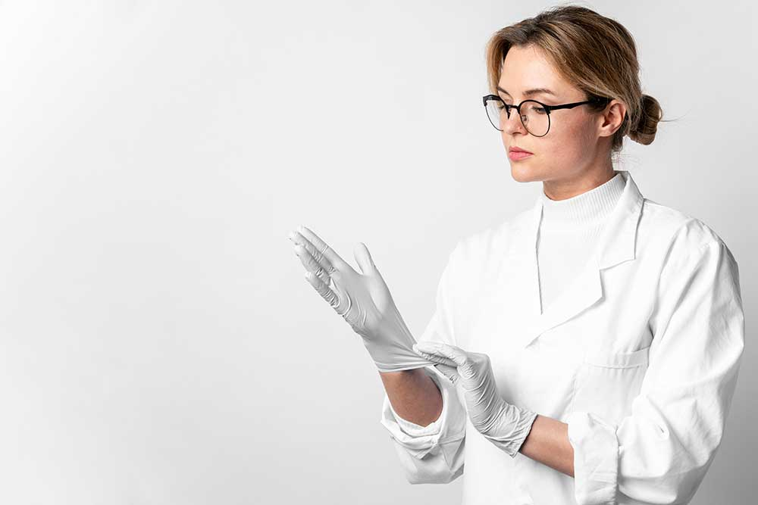

Slide 3
LUVAS DE PROCEDIMENTO
O OBJETIVO DE UTILIZAR LUVAS DE PROCEDIMENTOS SÃO EXCLUSIVAMENTE PARA
PROTEÇÃO DO PROFISSIONAL
CONTUDO, A TROCA DE LUVAS ENTRE PROCEDIMENTOS COM O MESMO PACIENTE BEM COMO A TROCA DE LUVAS ENTRE ASSISTENCIA A PACIENTES DIFERENTES!
SERÃO UTILIZADAS SEMPRE QUE HOUVER RISCO DE EXPOSIÇÃO A FLUÍDOS CORPORAIS (ORGÂNICOS).

Slide 4
LUVAS ESTÉREIS
AS LUVAS ESTÉREIS DEVEM SER UTILIZADAS EM TODOS OS MOMENTOS QUE OCORRER CONTATO COM MATERIAL ESTÉRIL, EMPROCEDIMENTOS ESTÉREIS (REALIZADOS EM AMBITO LABORATORIAL E CIRÚRGICO).
AS LUVAS ESTÉREIS SERVEM COMO PROTEÇÃO DE BARREIRA PARA O PROFISSIONAL, MAS SUA PRINCIPAL FUNÇÃO É EVITAR A CONTAMINAÇÃO DAS MÃOS DO PROFISSIONAL PARA COM O CLIENTE.

Slide 5
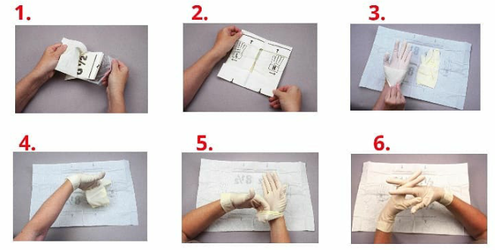
CALÇANDO LUVAS ESTÉREIS

Slide 6
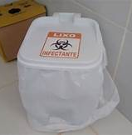
DESCARTE DE LUVAS

